Slide 1
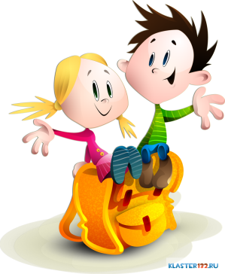
Площадь фигуры.
Единицы площади.
2 класс. Урок по математике.
УМК « Начальная школа XXIвека».
Учитель начальных классов
Окулова Светлана Николаевна
Краснодарский край, Щербиновский район, ст. Старощербиновская,
МБОУ СОШ №3.

Slide 2
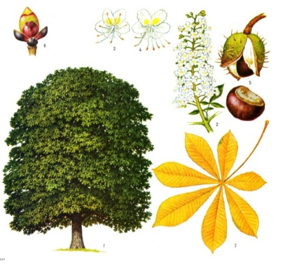
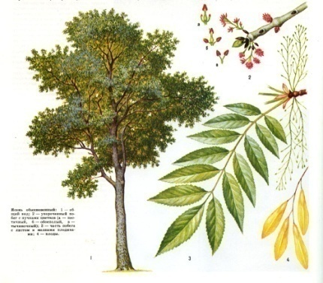
вставьте пропущенные числа
… + 7
80
83 + …
4
… + 57
30
87
84 + …
3
89 - …
2
87- …
0
решите задачу
В аллее 28 каштанов, а ясеней
в 4 раза меньше.
Сколько ясеней в аллее?

Slide 3
Как называются данные фигуры? Что их объединяет?
2см
2см
2см
2см
2см
2см
2см
2см
2см
2см

Slide 4

Какая фигура меньше занимает места на плоскости ?
Площадь какой фигуры больше?

Slide 5
Площадь какой фигуры больше?

Slide 6
Площадь какой фигуры больше?

Slide 7
Сможем ли мы сравнить площади фигур наложением?

Slide 8
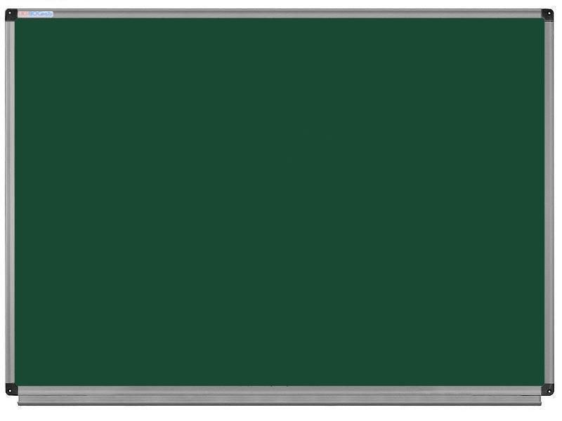
Площадь какой фигуры меньше?

Slide 9
Площадь какой фигуры меньше?

Slide 10
Сравните площади прямоугольников.
Как измерить площади фигур?

Slide 11

Квадрат, сторона которого 1 см – это единица площади, квадратный сантиметр.
C
B
А
5 см²
D
1 см²

Slide 12
квадратный дециметр
1 см²
1 дм²

Slide 13
Чему равна площадь фигуры?

Slide 14
Чему равна площадь всей фигуры?

Slide 15
работа в группах дополни высказывание
1 группа.
Квадратной единицей называют не квадрат, а его ___________
2 группа
Квадратным сантиметром называют площадь квадрата с длиной стороны ____
3 группа
Квадратным дециметром называют площадь квадрата с длиной стороны ______
4 группа
Квадратным метром называют площадь квадрата с длиной стороны _____
площадь
1 см
1 дм
1 м

Slide 16
выбери правильное утверждение
Единицы измерения площади:
а) см
б) кв.см
в) кг
2. Площадь – это …
а) сумма длин всех сторон
б) внутренняя часть фигуры
в) всё, что находится вокруг фигуры

Slide 17
Спасибо за урок!

Slide 18
литература
В.Н. Рудницкая. Математика: Учебник для 2 класса, рабочая тетрадь № 2 для 2 класса.- М.: Вентана-Граф.
Костицын В.Н. Моделирование на уроках геометрии: теория и методические рекомендации. – М.: Владос, 2000.
Развитие критического мышления на уроке. Пособие для учителей общеобразовательных учреждений . С. И. Заир-Бек, И. В. Муштавинская. — 2-е изд., М. : Просвещение, 2011.

